Slide 1
第一次上机练习
编写程序的过程

Slide 2
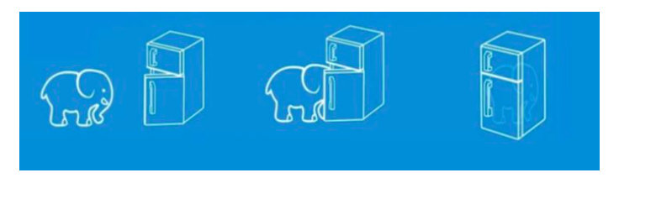
编写程序的过程
1 审题（需求）
2 设计算法(大象装进冰箱)

Slide 3
编写程序的过程
1 审题
2 设计算法(大象装进冰箱)
3 编写代码
4 测试（debug）
5 提交

Slide 4
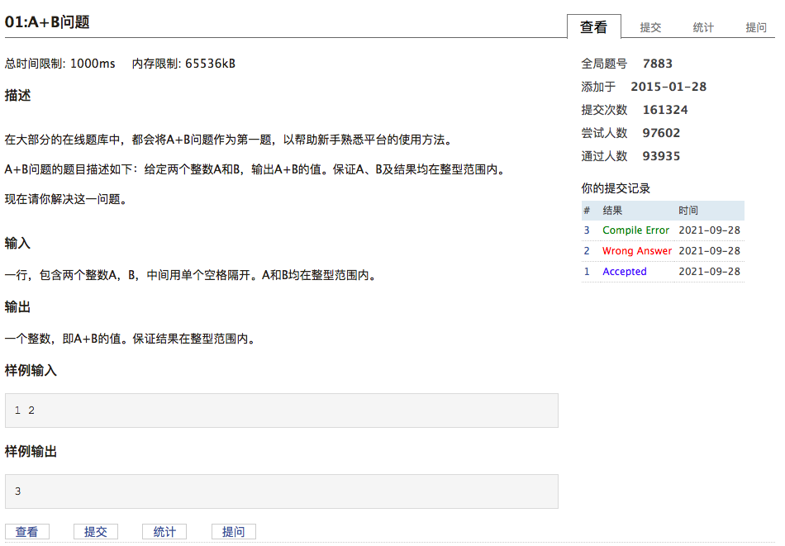
1 审题

Slide 5
2 设计算法
读取输入(input)
加法
输出(print)

Slide 6
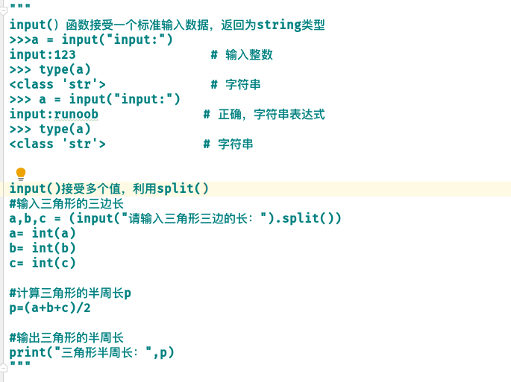
2 设计算法-输入

Slide 7
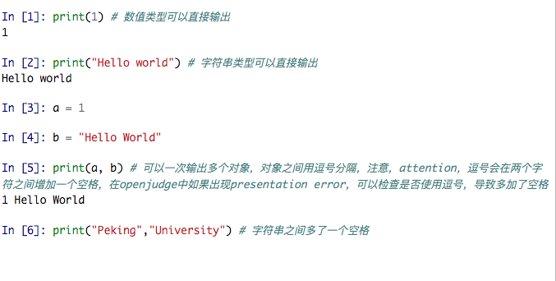
2 设计算法-输出

Slide 8
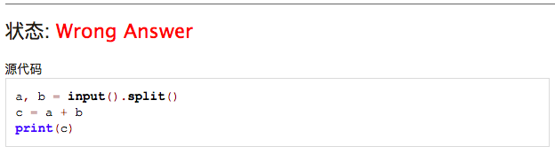
3 编写代码
一个不一定正确的尝试
Notes:
上面代码在pycharm中是可以正常运行的，但是结果是错误的，语法上是对的，但逻辑是有问题，比较难dubug的bug

Slide 9
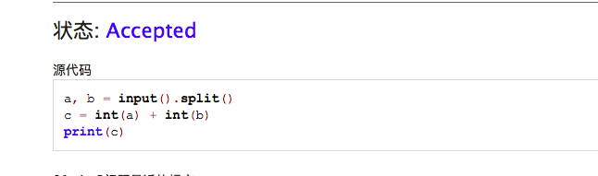
4 测试(debug)

Slide 10
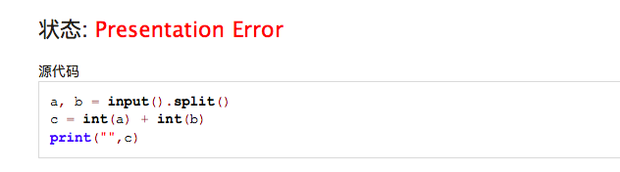
4 测试(debug)
openjudge常见的几种错误
Notes:
openjudge对输出的要求是严格的，一个空格都不能多，presentation error主要是输出的问题，如上例就是多输出了一个空格

Slide 11
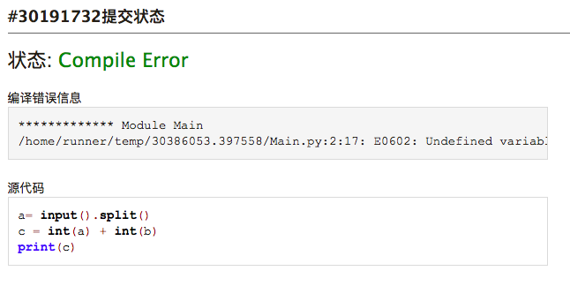
4 测试(debug)
openjudge常见的几种错误
Notes:
这个问题主要是有两个字符串，但我们只用了一个变量接收，导致了compile error

Slide 12
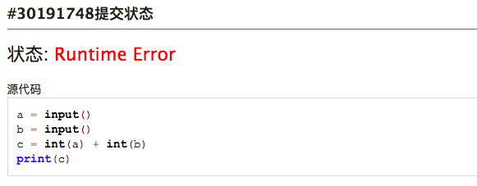
4 测试(debug)
openjudge常见的几种错误
Notes:
原本的输入只有一个，我们调用了两个输入，openjudge一直在等输入，

Slide 13
“Life is short，You need python”
祝大家国庆节快乐

